Slide 1
Azure Cost 데이터 Power BI

Slide 2
01
데이터 추출

Slide 3
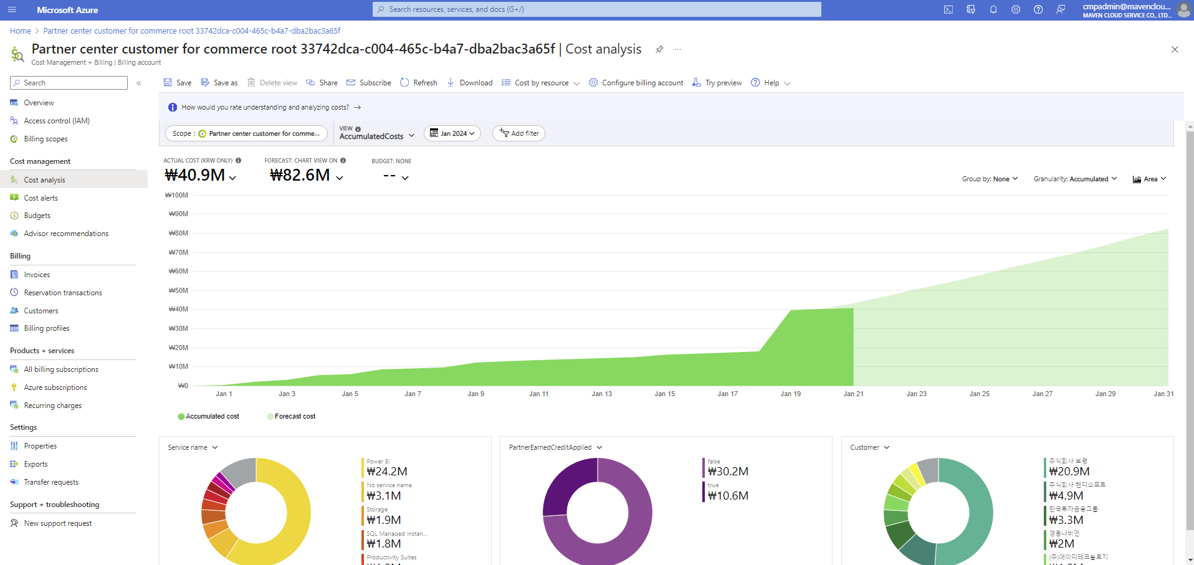
데이터 추출
Azure 리소스를 사용하는 테넌트의 청구 권한이 있는 계정으로 접속
Cost Management + Billing 로 이동

Slide 4
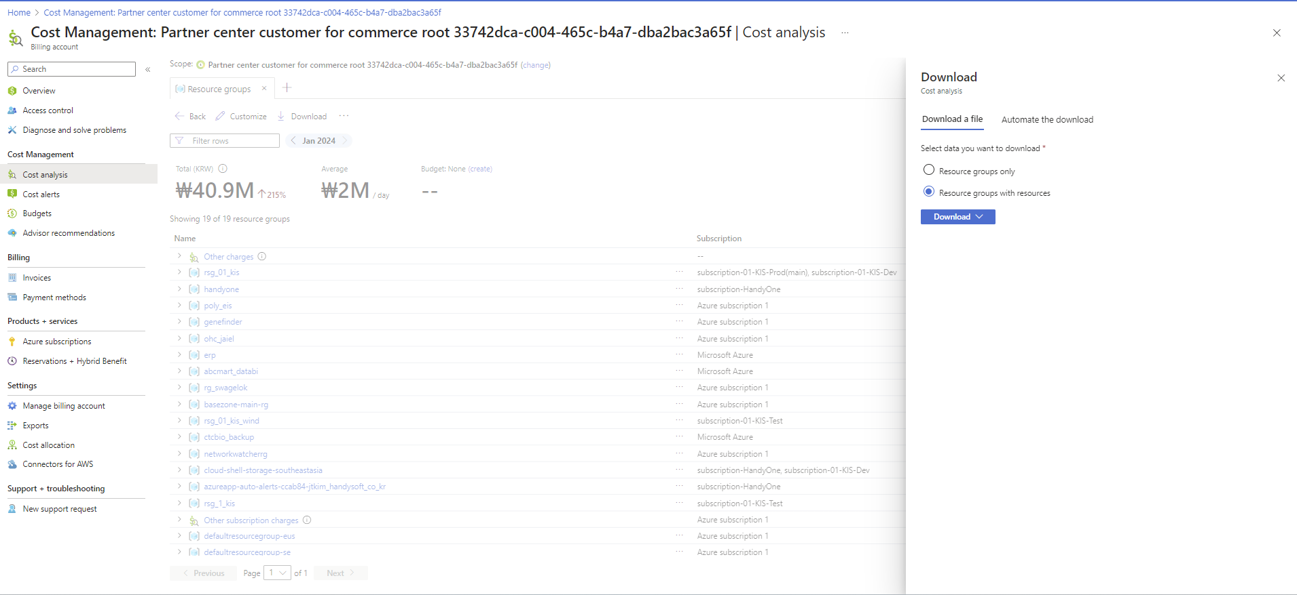
데이터 추출
리소스 그룹별 비용 데이터 추출

Slide 5
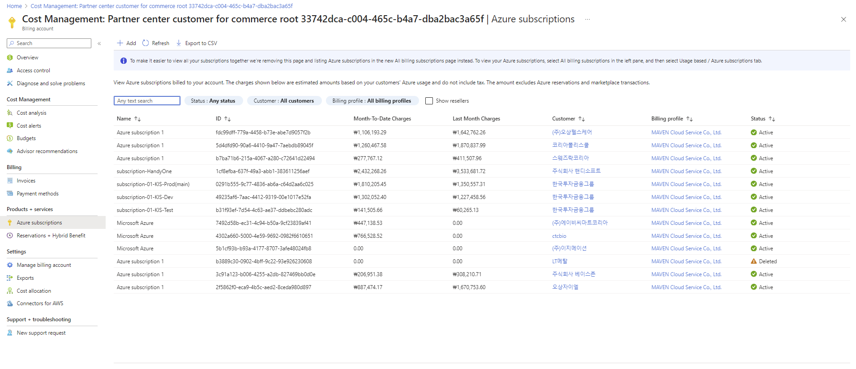
데이터 추출
고객사별 비용 데이터 추출

Slide 6
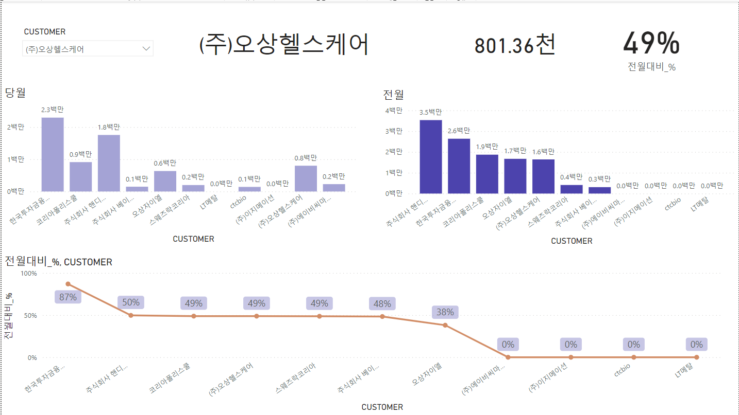
데이터 추출
Power BI로 데이터 로드 후 두 데이터의 값을 SubscriptionId, ID를 키 값으로 연결

Slide 7
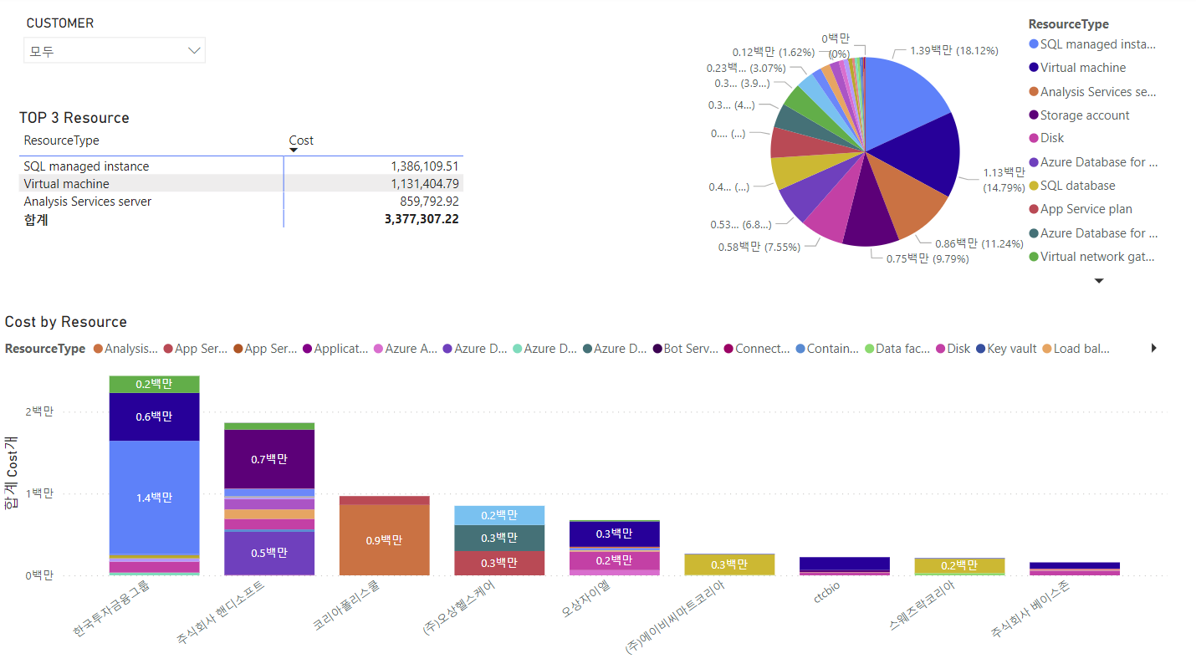
데이터 추출
Power BI로 데이터 로드 후 두 데이터의 값을 SubscriptionId, ID를 키 값으로 연결

